Slide 1
複数サブコミュニティを有する
OSSコミュニティにおけるコーディネータの分析
奈良先端科学技術大学院大学
情報科学研究科
伊原彰紀 前島弘敬 柗本真佑
亀井靖高 大平雅雄 松本健一

Slide 2
背景
近年，Open Source Software（OSS）の開発形態が注目を浴びている．
  高機能のソフトウェアを無償で利用できる．
  教育機関などでOSSが導入されつつある．
開発が停滞・中断しているOSSも多く存在しており，OSSの導入を妨げる要因となっている．
  開発が停滞・中断すると，ソフトウェアの保守やサポートが行われなくなる．
OSS開発が継続して行われるかどうかを判断することが重要である．
Notes:
本研究の背景です
近年～．品質や機能が高性能化し，ソフトウェアが無償で利用できるため，教育機関などでOSSが導入されつつあります．
しかし，開発の停滞や中断が起こる場合があります．開発が停滞・中断するとソフトウェアの保守やサポートが行われなくなるといった問題があるため，
OSS開発が継続して行われるかどうかを判断することが重要となります．

Slide 3
先行研究
※
OSS開発が継続する要因として，開発者とユーザの協調的な活動の重要性が指摘されている．
開発者コミュニティとユーザコミュニティの間の協調的な活動を支えていると考えられる人物をコーディネータとしてソーシャルネットワーク分析を行った．
  コーディネータはOSSが継続する一つの要因と考えられる．
OSSコミュニティ
開発者コミュニティ
ユーザコミュニティ
開発者
ユーザ
コーディネータ
※ 大平雅雄,柗本真佑, 前島弘敬, 亀井靖高, 松本健一 : OSSコミュニティにおける共同作業プロセス理解のための中心性分析,GNWS2007.
Notes:
そこで，OSS開発が継続する要因として，開発者とユーザの協調的な活動の重要性が指摘されているため，
我々の先行研究では開発者コミュニティとユーザコミュニティの協調的な活動を支えていると考えられる人物をコーディネータとしてソーシャルネットワーク分析を行いました．
その結果，コミュニティはOSSが継続して開発を行っていく一つの要因であると考えられることがわかりました．

Slide 4
先行研究の課題
先行研究では開発者コミュニティとユーザコミュニティしか分析対象としていない．
  OSSコミュニティには開発者コミュニティとユーザコミュニティだけではなく複数のサブコミュニティが存在する．
  OSS開発は複数のサブコミュニティの協調作業により開発が行われていると考えられます．
OSSコミュニティ
開発者
開発者コミュニティ
ユーザコミュニティ
ユーザ
バグ報告者コミュニティ
バグ報告者
Notes:
しかし，先行研究では開発者コミュニティとユーザコミュニティしか分析対象としていません．
OSSコミュニティには開発者コミュニティとユーザコミュニティだけでなく，下の図のバグ報告者コミュニティのように複数のサブコミュニティが存在します．
OSS開発はこのような複数のサブコミュニティが協調作業を行って開発が行われていると考えられます．

Slide 5
コーディネータ
３つのサブコミュニティでは４種類のコーディネータが存在すると考えられる．
  コーディネータ（開発者＆ユーザ）
  コーディネータ（開発者＆バグ報告者）
  コーディネータ（ユーザ＆バグ報告者）
  コーディネータ（開発者＆ユーザ＆バグ報告者）
OSSコミュニティ
開発者
開発者コミュニティ
ユーザコミュニティ
ユーザ
バグ報告者コミュニティ
バグ報告者
Notes:
そこで複数のサブコミュニティを考えると複数の種類のコーディネータが存在します．
例えば，先ほどの開発者コミュニティとユーザコミュニティに加えバグ報告者コミュニティを考えると４種類のコーディネータが存在すると考えられます．
まず先行研究で分析を行った開発者コミュニティとユーザコミュニティを媒介するコーディネータが存在すると考えられます．
その他にも開発者コミュニティとバグ報告者コミュニティを媒介するコーディネータ．
ユーザコミュニティとバグ報告者コミュニティを媒介するコーディネータが存在すると考えられます．
さらには開発者，ユーザ，バグ報告者の３つのサブコミュニティ全てを媒介するコーディネータが存在する．

Slide 6
目的とアプローチ
目的
  複数のサブコミュニティを有するOSSの開発が継続する要因を明らかにする．
アプローチ
  OSS開発が継続する要因の一つであると考えられるコーディネータを分析する．
    参加者を定量的に分析する．
  STEP1：コミュニケーションデータの収集
  STEP2：コーディネータの抽出
  STEP3：参加者数に基づく分析
    ソーシャルネットワーク分析を行う．
Notes:
本研究では
複数のサブコミュニティを有するOSSの開発が継続する要因を明らかにすることを目的とします．
そのためのアプローチとして，OSSが継続する要因の一つであると考えられるコーディネータの分析を行いました．
ただし，コーディネータは協調的な活動を支える人物でなければコーディネータと言えません．まず複数の種類のコーディネータの存在を確かめ，コーディネータとコミュニティの参加者の人数を定量的に分析することで，協調的な活動を行っていると思われるコーディネータを分析し，どの程度サブコミュニティ間で協調的な活動を支えているかをソーシャルネットワーク分析により調べてOSSの開発が継続する要因を明らかにしようと考えております．
本研究ではコーディネータと参加者について定量的に分析するところまでを行いました．
まずstep１としてコミュニケーションの収集
Step2としてコーディネータの抽出
Step３として参加者数に基づく分析を行いました．
では，これかstep1～step3までを説明いたします．

Slide 7
STEP1：コミュニケーションデータの収集
議論の場として複数設置されているメーリングリスト（ML）や掲示板などのコミュニケーションのデータを収集する．
  発言者名，発言日時．
各MLや掲示板をサブコミュニティとみなし，発言者はサブコミュニティの参加者とみなす．
ユーザコミュニティ
開発者コミュニティ
developer@
user@
From：A
A
From：D
D
From：B
B
From：A
From：C
A
C
Notes:
ではまずstep1のコミュニケーションデータの収集です
OSSコミュニティにおいて議論の場として複数設置されている，メーリングリストや掲示板などのコミュニケーションデータを収集します
本研究では発信者名と発信日時の収集を行いました．
そして，各MLや掲示板をサブコミュニティとみなし，発言者はサブコミュニティの参加者とみなします
下の図において，開発についての議論にはdeveloper@のMLを使用し，利用者の要望についての議論がuse@のMLを使用されているとします．
このとき各MLにおいて議論されたコミュニケーションのデータをそれぞれ開発者コミュニティ，ユーザコミュニティのデータとします．
このMLを使用して発言した者をサブコミュニティの参加者とします．

Slide 8
STEP2：コーディネータの抽出
複数のサブコミュニティ（MLや掲示板）で発言している人物をコーディネータとして抽出する．
  発言しているサブコミュニティに応じて，それぞれ4種類のコーディネータに分類する．
ユーザコミュニティ
開発者コミュニティ
A
D
B
A
C
Notes:
では，次にstep２のコーディネータの抽出について説明します．
複数のサブコミュニティで発言している人物をコーディネータとして抽出します．
発言しているサブコミュニティに応じて，それぞれ４種類のコーディネータに分類します．
下の図で説明しますと，開発者コミュニティにはA，B，Cが参加しており，
ユーザコミュニティにはA，Dが参加していたとします．
この場合Aは開発者コミュニティとユーザコミュニティのどちらにも参加しているため，
Aは開発者コミュニティとユーザコミュニティにおけるコーディネータとして抽出します．

Slide 9
STEP3：参加者数に基づく分析（統計量）
３つの統計量の推移を分析する．
  サブコミュニティごとの参加者の総数
    参加者の総数はサブコミュニティの規模を表すものとみなす．
  サブコミュニティごとのコーディネータの総数
    サブコミュニティ間の協調作業の円滑さを表すものとみなす．
  サブコミュニティごとのコーディネータの割合
    コーディネータの総数と同様に，サブコミュニティ間の協調作業の円滑さを表すものとみなす．
Notes:
コーディネータを抽出し終わると，次はステップ３の参加者数に基づく分析を行います．
本研究では３つの統計量の推移を分析しました．
一つめ～
二つ目～
三つ目～
この統計量はサブコミュニティにおけるコーディネータが１００人中１０人と１０人中１人という場合，割合は同じですが人数は異なるというようにコーディネータの割合は，サブコミュニティの参加者の総数の規模に影響受けるため割合についても分析しました．

Slide 10
ケーススタディ
概要
  PostgreSQLのMLを対象に３つのサブコミュニティの分析を行った．
PostgreSQL
  関係データベース管理システム（RDBMS）という点から特に高い信頼性が求めれられる．
分析対象コミュニティ
  開発者コミュニティ
    報告されたバグ修正や新規機能についての議論が行われる．
  ユーザコミュニティ
    導入時のトラブルやバージョン問題などの質疑が行われる．
  バグ報告者コミュニティ
    バグの報告などが行われる．
Notes:
ではケーススタディについて説明します．
本研究ではPostgreSQLのMLを対象に３つのサブコミュニティの分析を行いました．
PostgreSQLは関係データベース管理システムという点から特に高い信頼性が求められています．
PostgreSQLにおける３つのコミュニティを対象に分析を行いました．
まず開発者コミュニティです．開発者コミュニティでは～．
次にユーザコミュニティです．ユーザコミュニティでは～．
最後にバグ報告者コミュニティです．バグ報告者コミュニティでは～．

Slide 11
分析期間
PostgreSQLでMLが設置された，1996年12月から2007年8月までのデータを分析対象にした．
分析期間中にver.6.0，ver.7.0，ver.8.0β，ver.8.0のOSSがリリースされている．
リリース前後でOSSコミュニティの変化があると考え，リリースを境に３つの期間に分けて分析した．
1997年1月
2000年5月
2004年8月
2005年1月
ver.6.0 リリース
ver.7.0 リリース
ver.8.0β リリース
2007年8月
1996年12月
ver.8.0 リリース
時 間
前期
中期
後期
Notes:
では分析期間について説明します．
分析期間はPostgreSQLで～．
分析期間～．
リリース前後でOSSコミュニティの議論が活発になったり，参加者が急増するといった変化があると考え，リリースを境に３つの期間に分けて分析を行いました．
本研究における３つの期間はver6.0リリースからver7.0を前期・・・としました．
～

Slide 12
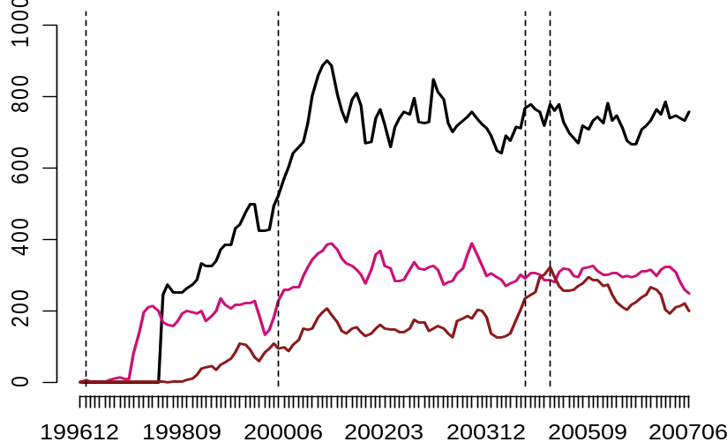
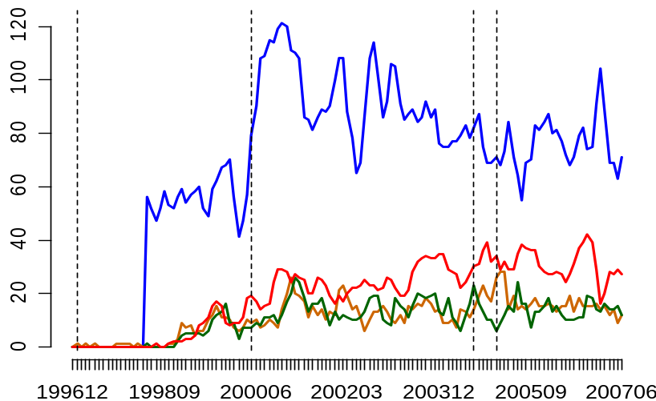
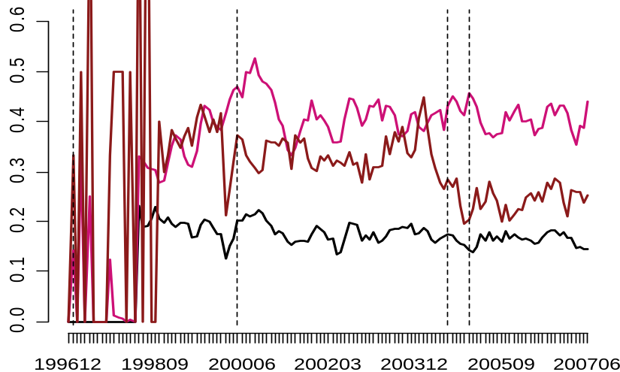
分析結果
各サブコミュニティの総参加人数の推移
各コーディネータの人数の推移
ver.6.0
ver.7.0
ver.8.0β
ver.8.0
ver.6.0
ver.7.0
ver.8.0β
ver.8.0
各サブコミュニティごとの参加人数
各コーディネータの人数
期間
期間
開発者
ユーザ
バグ報告者
開発者 & ユーザ
開発者 & & バグ報告者
& ユーザ & バグ報告者
開発者 & ユーザ & バグ報告者
各コミュニティにおけるコーディネータの割合の推移
ver.6.0
ver.7.0
ver.8.0β
ver.8.0
コーディネータ兼任率
期間
開発者
ユーザ
バグ報告者

Slide 13
分析結果（前期）
各サブコミュニティの総参加人数の推移
各コーディネータの人数の推移
ユーザコミュニティの参加人数が増加している．
コーディネータ（開発者＆ユーザ）が増加している．
ver.6.0
ver.7.0
ver.8.0β
ver.8.0
ver.6.0
ver.7.0
ver.8.0β
ver.8.0
各コーディネータの人数
各サブコミュニティごとの参加人数
期 間
期 間
開発者
ユーザ
バグ報告者
開発者 & ユーザ
開発者 & & バグ報告者
& ユーザ & バグ報告者
開発者 & ユーザ & バグ報告者
Notes:
前期における分析結果です．
左の図は各サブコミュニティの人数の推移，右の図は各コミュニティにおけるコーディネータの割合の推移です．

Slide 14
考察（前期）
各サブコミュニティの総参加人数の推移
各コーディネータの人数の推移
ユーザの増加に伴い，ユーザコミュニティにも参加する開発者が増加したためにコーディネータ（開発者＆ユーザ）が増加したと考えられる．
開発者とユーザの協調作業が円滑に行われていると考えられる．
ver.6.0
ver.7.0
ver.8.0β
ver.8.0
ver.6.0
ver.7.0
ver.8.0β
ver.8.0
各コーディネータの人数
各サブコミュニティごとの参加人数
期 間
期 間
開発者
ユーザ
バグ報告者
開発者 & ユーザ
開発者 & & バグ報告者
& ユーザ & バグ報告者
開発者 & ユーザ & バグ報告者
Notes:
前期における分析結果です．
左の図は各サブコミュニティの人数の推移，右の図は各コミュニティにおけるコーディネータの割合の推移です．

Slide 15
分析結果（中期）
各サブコミュニティの総参加人数の推移
各コーディネータの人数の推移
ver.7.0のリリース以降，コーディネータ（開発者＆ユーザ）の人数が減少し，コーディネータ（開発者＆ユーザ＆バグ報告者）の人数が増加している．
バグ報告者コミュニティの参加者が増加している．
ver.6.0
ver.7.0
ver.8.0β
ver.8.0
ver.6.0
ver.7.0
ver.8.0β
ver.8.0
各コーディネータの人数
各サブコミュニティごとの参加人数
期 間
期 間
開発者
ユーザ
バグ報告者
開発者 & ユーザ
開発者 & & バグ報告者
& ユーザ & バグ報告者
開発者 & ユーザ & バグ報告者
Notes:
バグ報告者コミュニティの人数が前期に比べ増加し

Slide 16
考察（中期）
各サブコミュニティの総参加人数の推移
各コーディネータの人数の推移
バグ報告者が増加し，コーディネータ（開発者＆ユーザ）がバグ報告者コミュニティにも参加し始めた．
開発者とユーザとバグ報告者の３つのコミュニティにおいて協調作業を円滑に行っていると考えられる．
ver.6.0
ver.7.0
ver.8.0β
ver.8.0
ver.6.0
ver.7.0
ver.8.0β
ver.8.0
各コーディネータの人数
各サブコミュニティごとの参加人数
期 間
期 間
開発者
ユーザ
バグ報告者
開発者 & ユーザ
開発者 & & バグ報告者
& ユーザ & バグ報告者
開発者 & ユーザ & バグ報告者

Slide 17
分析結果（後期）
各サブコミュニティの総参加人数の推移
各コミュニティにおけるコーディネータの割合の推移
ver.8.0のリリース頃にバグ報告者コミュニティの参加者が増加している．
バグ報告者コミュニティにおけるコーディネータの割合が減少している．
ver.6.0
ver.7.0
ver.8.0β
ver.8.0
ver.6.0
ver.7.0
ver.8.0β
ver.8.0
各サブコミュニティごとの参加人数
コーディネータ兼任率
期 間
期 間
開発者
ユーザ
バグ報告者

Slide 18
考察（後期）
各サブコミュニティの総参加人数の推移
各コミュニティにおけるコーディネータの割合の推移
バグ報告者コミュニティのみの参加者が増加したと考えられる．
ver.8.0はテスト版としてver.8.0 βがリリースされているため，新規のバグ報告者が増加したと考えられる．
ver.6.0
ver.7.0
ver.8.0β
ver.8.0
ver.6.0
ver.7.0
ver.8.0β
ver.8.0
各サブコミュニティごとの参加人数
コーディネータ兼任率
期 間
期 間
開発者
ユーザ
バグ報告者

Slide 19
分析結果のまとめ
各サブコミュニティの総参加人数の推移
各コーディネータの人数の推移
ver.6.0
ver.7.0
ver.8.0β
ver.8.0
ver.6.0
ver.7.0
ver.8.0β
ver.8.0
ユーザの増加
コーディネータ（開発者＆ユーザ）の減少
コーディネータ（開発者＆ユーザ）の増加
各サブコミュニティごとの参加人数
各コーディネータの人数
バグ報告者の増加
コーディネータ（開発者＆ユーザ＆バグ報告者）の増加
期間
期間
開発者
ユーザ
バグ報告者
開発者 & ユーザ
開発者 & & バグ報告者
& ユーザ & バグ報告者
開発者 & ユーザ & バグ報告者
OSSコミュニティ
開発者
開発者コミュニティ
ユーザコミュニティ
ユーザ
バグ報告者コミュニティ
バグ報告者

Slide 20
まとめ
  OSSの開発が継続する要因を明らかにするために，複数のコミュニティに存在するコーディネータに着目して，参加者の推移の分析を行った．
３つのコミュニティ間で協調作業を行い始めることがOSSを継続して開発する要因となる可能性があることがわかった．
Notes:
本研究では～がわかった

Slide 21
今後の課題
４種類のコーディネータが仲介者としてサブコミュニティとどのように関わっているかをソーシャルネットワーク分析により明らかにする．
本研究の妥当性を確認するために他のOSSコミュニティを用いて同様の分析を行う．
Notes:
先行研究と同様

Slide 23
コミュニケーション構造
メッセージの送信者と返信者とをエッジで結び，送信者と返信者とのコミュニケーション関係を構造化したもの．
バグ報告者コミュニティ
A
B
From：A To:バグ報告者コミュニティ
Subject：バグ報告者コミュニティのみなさんへ
From：B To:A
Subject：Re:バグ報告者コミュニティのみなさんへ
開発者コミュニティ
ユーザコミュニティ

Slide 24
情報伝達を行うコーディネータの偏り
バグ報告者コミュニティ
A
B
開発者コミュニティ
ユーザコミュニティ

Slide 25
Sliding Time Method
Time-line
P1 +P2
P3 +P4
P5 +P6
P2 +P3
P4 +P5
参加者
新規参加者
Time-line
P1 +P2
P3 +P4
P5 +P6
Time-line
P1
P2
P3
P4
P5
P6

